Slide 1
基于RFID系统的智能图书馆书籍自动归位系统
项目成员：顾子安 徐晟秋 彭星月

Slide 2
研究目的：
目前：
我们：
管理员寻找书籍 费时
机器人定向运输 省时
用推车运到书架 费力
管理员不用走动省力

Slide 3
主要创新点：
RFID电子标签
配套的管理软件
软性纸质标签
数据库比对
贴于图书内部
防损坏
获得书籍位置
管理员对系统
运行状态
随时调取
自动寻线将书运
至对应书架下
能够作为防盗
识别标签

Slide 4
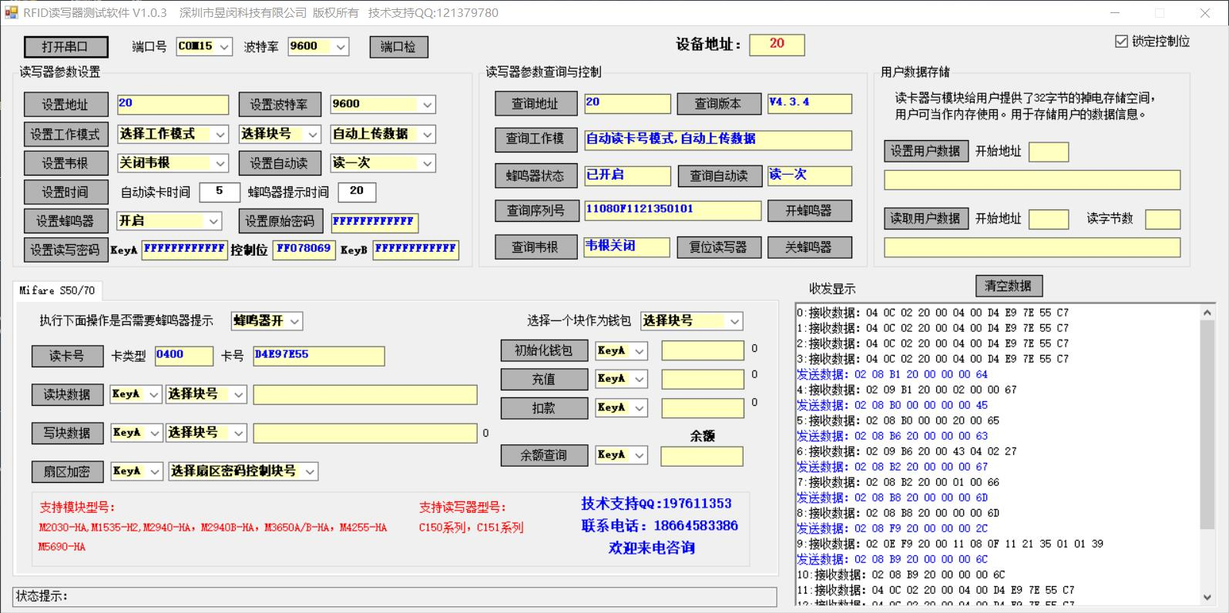
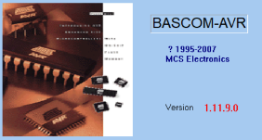

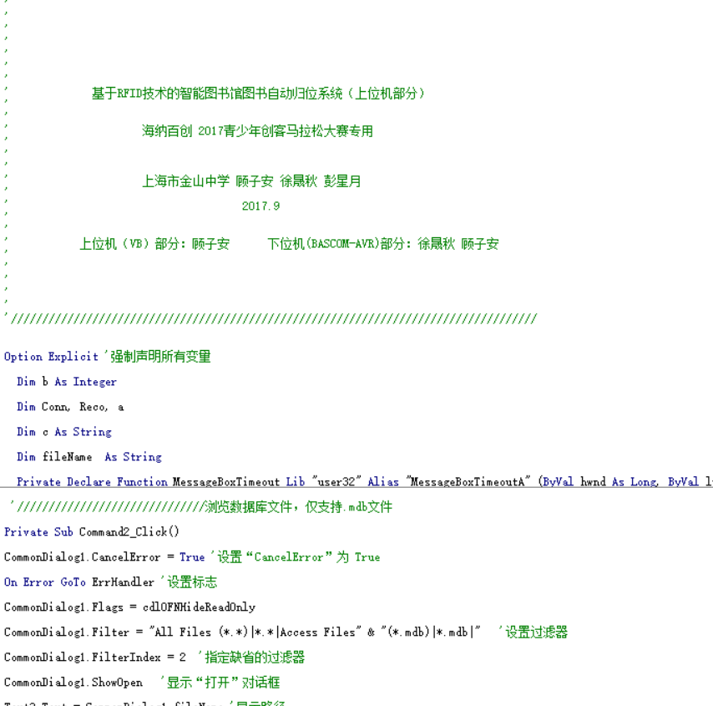
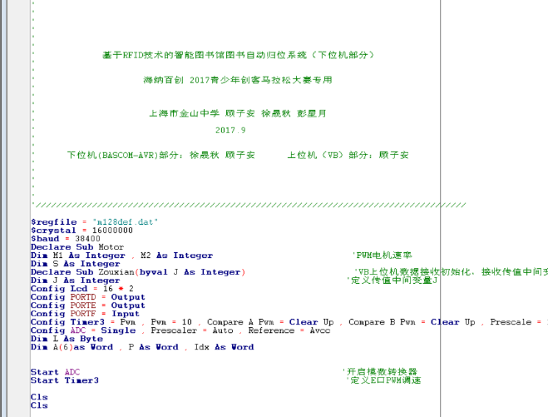
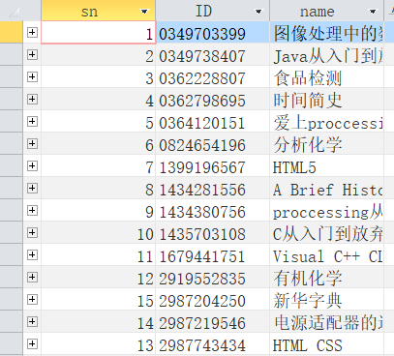
软件系统的组成：
读写器软件
BASCOM-AVR
Microsoft Visual Basic
Access

Slide 5
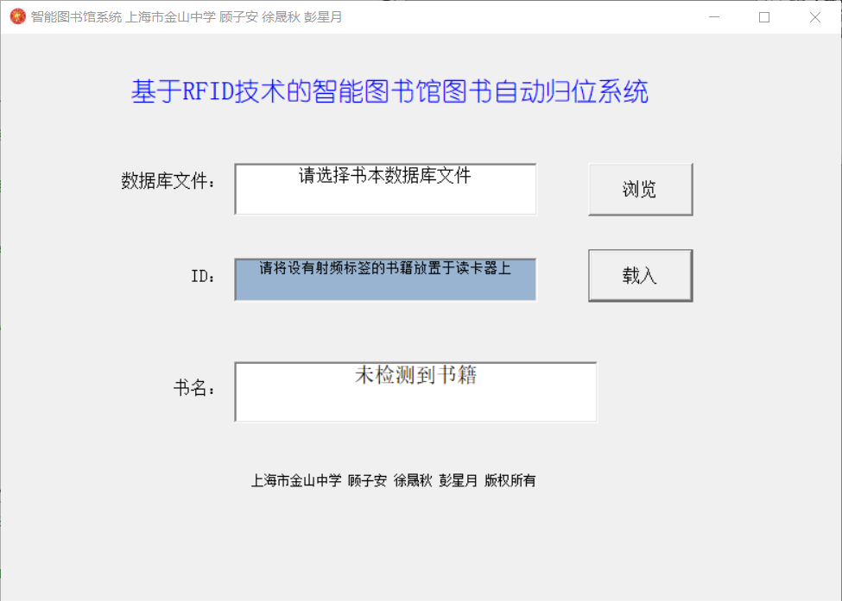
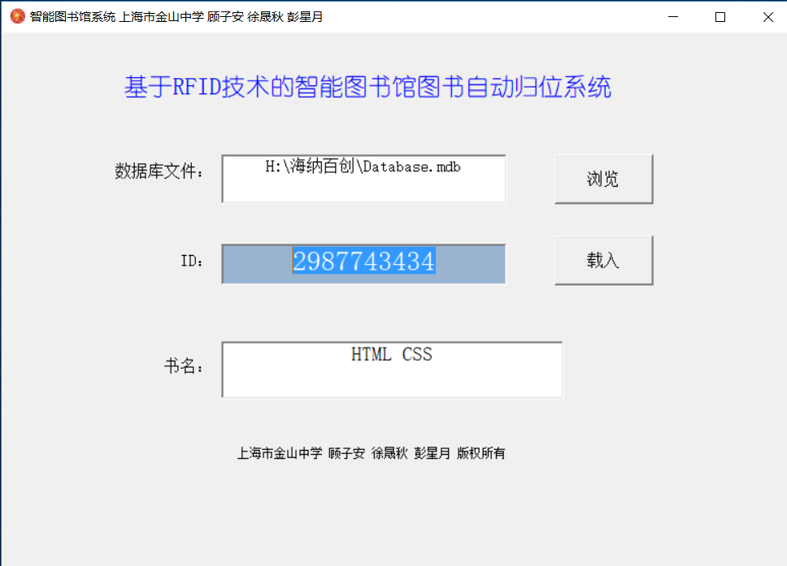
管理员监视及控制系统：

Slide 6
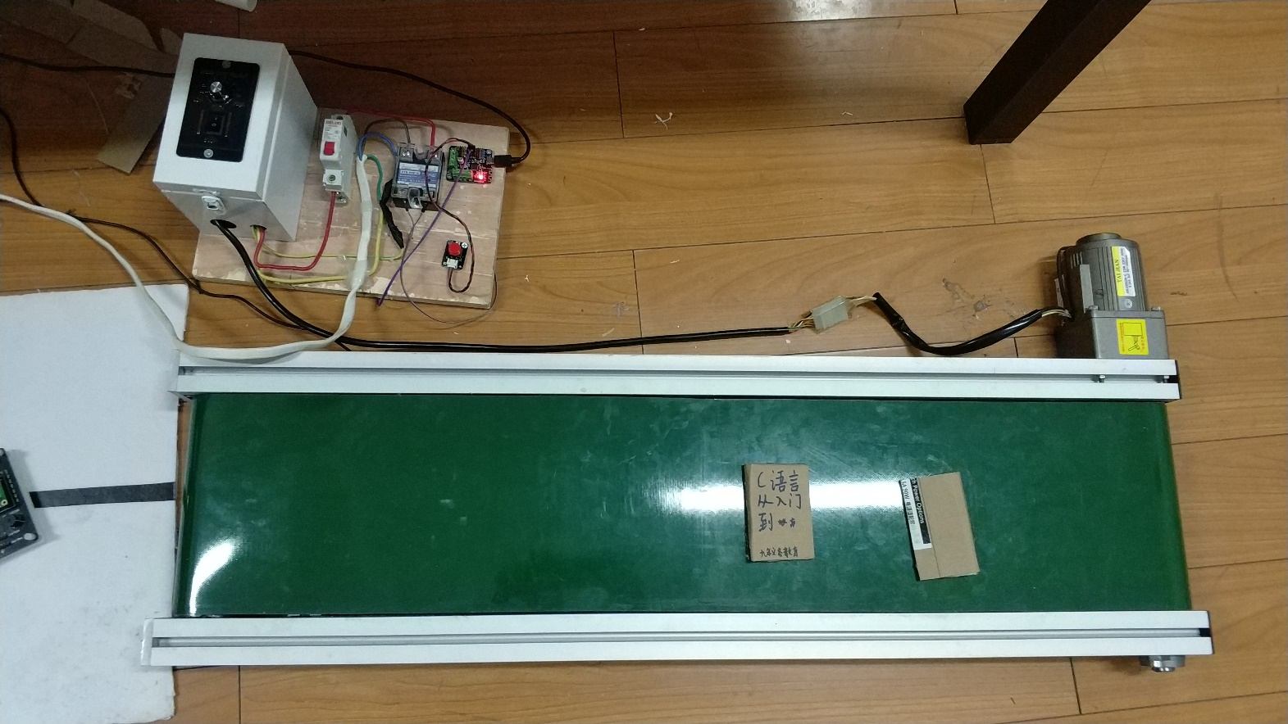
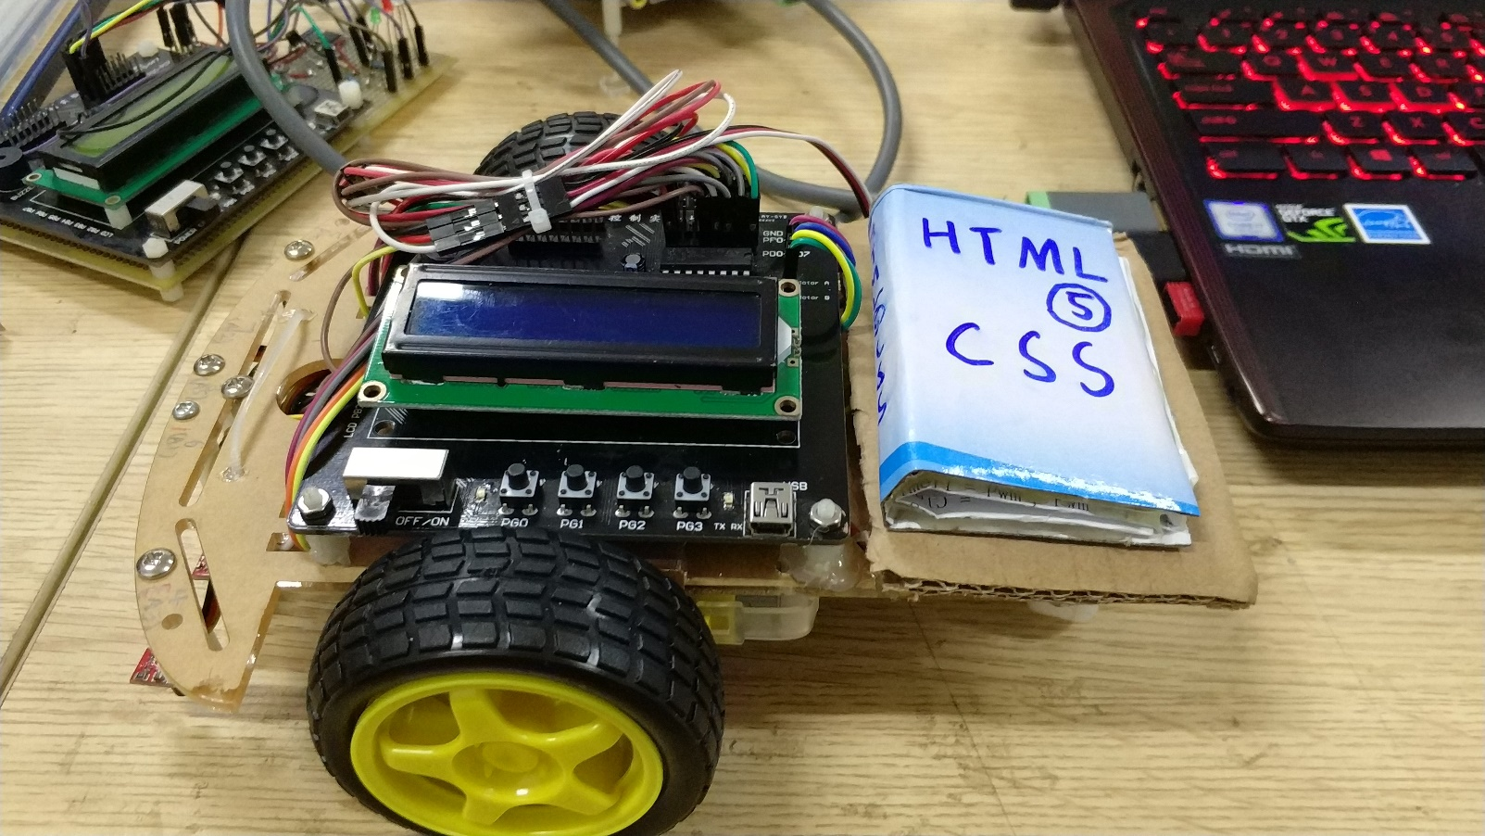
硬件系统的组成：
传送带系统（内含读卡器模块）
图书运送机器人

Slide 7
未来展望：
1
完善分拣系统
一次运送多本
3
标签中写入ISBN码
数据库比对
获取书名及分类号
5
运用AGV技术
将导轨设置于地面以下
美观防损
多台机器协同工作
提高效率
机械结构将书自动放到书架上
解放双手
2
4

Slide 8
THANK YOU

